Slide 1
رفتار سازماني
ارتباطات غيركلامي
سيد بابك علوي
دانشيار دانشكده مديريت و اقتصاد دانشگاه صنعتي شريف

Slide 2
ماهیت و اهمیت ارتباطات غیر کلامی
انتقال پیام در فرایند ارتباطات انسانی فقط به صورت کلامی نیست.
تحقیقات نشان می دهد که بخش زیادی از ارتباطات به صورت غیر کلامی است.
مدیران به دلیل نقش حساسی که دارند نیازمند افزایش مهارت های خود در همه انواع ارتباطات هستند.
علاوه بر اهمیت شاخت رفتارهای غیر کلامی دیگران در ارتباطات، یک مدیر نیازمند عادات غیر کلامی غیر موثر خود و تمرین برای دستیابی به مهارت های غیر کلامی موثر است.

Slide 3
اهداف جلسه
تقویت نگرش مثبت مخاطبان درباره توجه به اهمیت ارتباطات غیر کلامی در کنار کلامی؛
مرور برخی نشانه های عمومی و فراگیر در ارتباطات غیر کلامی شامل زبان اندام؛
تقویت مهارت تفسیر زبان اندام؛
شناخت عادات رفتاری موثر خود در ارتباطات غیر کلامی.

Slide 4
مولفه هاي موجود در ارتباطات غير كلامي
فاصله فیزیکی و فضا
تماس چشمی
بیان چهره
زبان اندام

Slide 5
اهميت دانش ارتباطات غیر کلامی
تفسير ارتباطات غیر کلامی افراد صرفا براي در نظر گرفتن فرضيه هايي است كه ممكن است درست باشد و در انتخاب صحيح روش و محتواي ارتباطات به ما كمك كند.
تفسير افراد در مكالمات با ديگران بر اساس تفسير زبان اندام آنها ممكن است در همه شرايط صحيح نباشد و بدون شواهد لازم حمل بر قضاوت غير منطقي شود.
محدوديت مهم در تفسير ارتباطات غیر کلامی اينست كه برخي افراد ممكن است عادات خاص خود را در شرايط مختلف داشته باشند و در نتيجه نتوان الگوهاي مشخصي را به همه افراد تعميم داد.
بر اثر ارتباطات مستمر با افراد ممكن است قادر شويم برخي ويژگي هاي خاص ارتباطات غیر کلامی آنها را متوجه شويم و در بهبود ارتباطات از آن بهره ببريم.

Slide 6
تمرین تیمی 1
در تیم های خود حالات جسمی مانند طریقه نشستن، حالات دست ها و پاها، وضعیت سر، و حالت چهره افراد دیگر را که در جلسات کاری برای شما معانی خاصی دارد را در جدولی لیست کرده و به اتفاق اعضای تیم برداشت های مختلف از هر کدام را بنویسید (25 دقیقه).
معانی برداشتی اعضای تیم | حالت غیر کلامی | ردیف
 |  | 1
 |  | 2
 |  | 3

Slide 7
تعابیر از فاصله فیزیکی و فضا
سوال: چه نوع روابطی بین افراد در شکل زیر قابل فرضیه سازی است؟
فاصله فیزیکی از یکدیگر در زمان ارتباطات و فضای ایجاد شده معمولا در دو زمیه مورد تفسیر قرار می گیرد:
قوت رابطه انسانی، توجه و تعلقات فیمابین
جایگاه و فاصله قدرت

Slide 8
دسته بندی فاصله فیزیکی و فضا
Public zone (over 3.6m)
Social zone (1.2-3.6m)
Personal zone (46cm-1.2m)
Intimate zone (15-46cm)

Slide 9
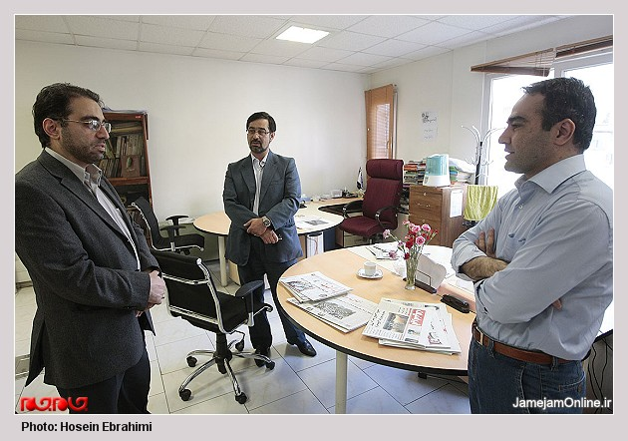

Slide 10
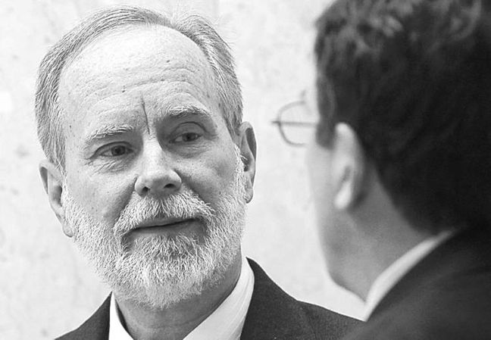
اهمیت تماس چشمی
تماس چشمی یکی از نشانگرهای توجه، شفافیت، تاکید، و احترام در ارتباطات است.
تماس چشمی ممکن است در کشورهای مختلف دارای محدودیت های فرهنگی و مذهبی گوناگونی باشد و به اشکال و شدت های متفاوتی مورد استفاده قرار گیرد.
برخی تحقیقات پیشنهاد می کنند که در آسیای شرقی 10 درصد، در آمریکای شمالی 75 درصد و در فرانسه 100 درصد ارتباطات کلامی معمولاً همراه تماس چشمی است.

Slide 11
مهارتهای تماس چشمی
تماس چشمی مستقیم برای نشان دادن توجه در گوش دادن؛
تماس چشمی مستقیم برای نشان دادن تاکید؛
تماس چشمی مستقیم برای نشان دادن احترام؛
حفظ تماس چشمی و پرهیز از انقطاع ناگهانی آن در راستای احترام و توجه.

Slide 12
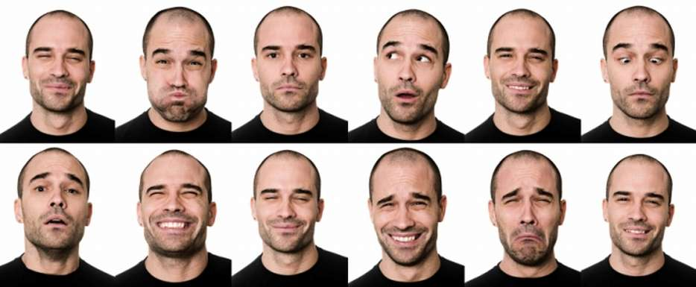
بیان چهره

Slide 13
زبان اندام چیست؟
زبان اندام اشاره به ویژگی هایی از اعضای بدن دارد که در هنگام ارتباطات به صورت آگاهانه و یا غیر آگاهانه دارای پیامی است که در جهت و یا مخالف پیام کلامی ممکن است باشد.
زبان اندام ممکن است مربوط به پیامی باشد که از اعضای مختلف بدن مانند حالت دست ها، پاها، حرکات دست، و وضعیت سر قابل برداشت است.
تحقیقات نشان می دهد که بسیاری از افراد صحت پیام کلامی را به صورت ناخودآگاه با توجه به سازگاری پیام کلامی با غیر کلامی ارزیابی می کنند.

Slide 14
دست دادن و فاصله در زمان دست دادن

Slide 15
دست دادن و اعمال قدرت

Slide 16
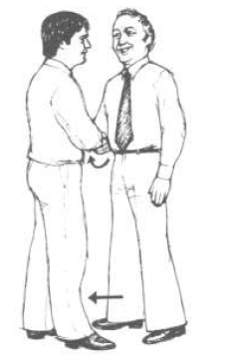
دست دادن و اعمال قدرت (ادامه)

Slide 17
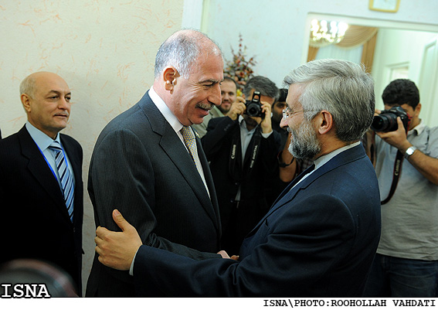
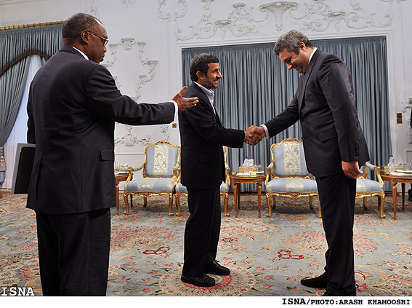
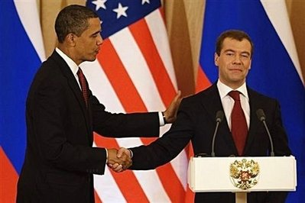

Slide 18
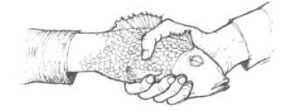
دست دادن سرد و گرم

Slide 20
حالات انگشتان و دست

Slide 22
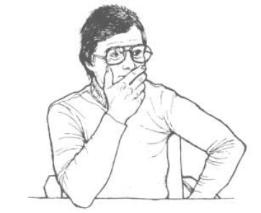

Slide 23
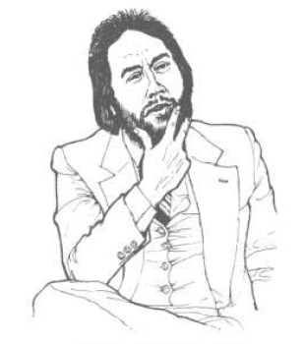
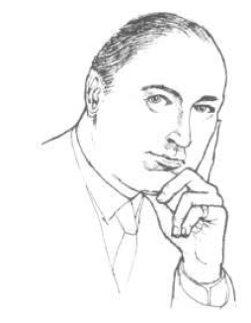

Slide 25
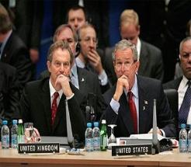
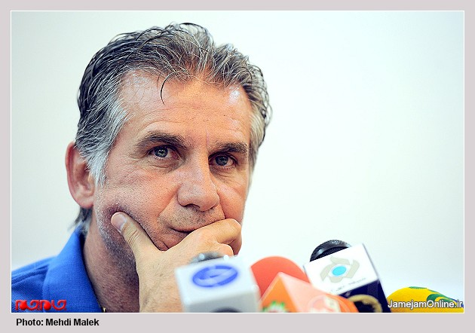
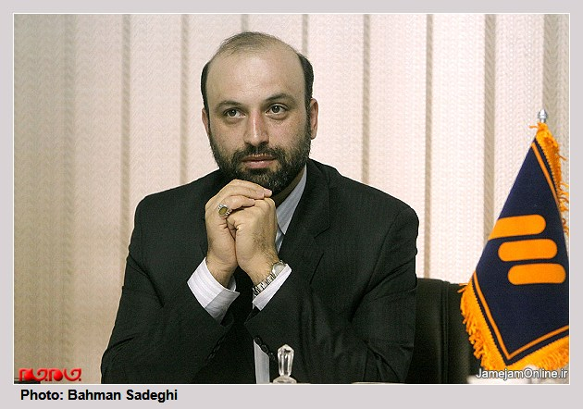
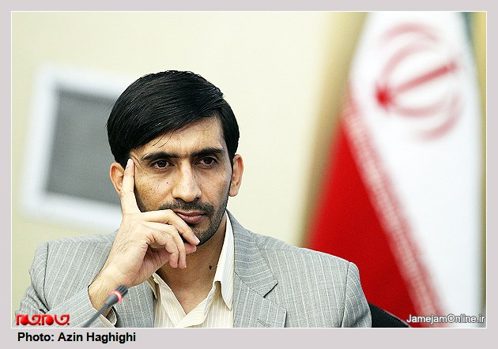

Slide 27
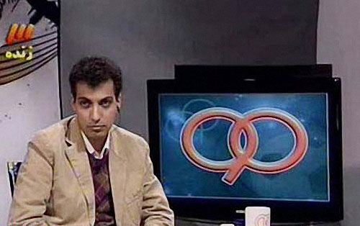

Slide 28
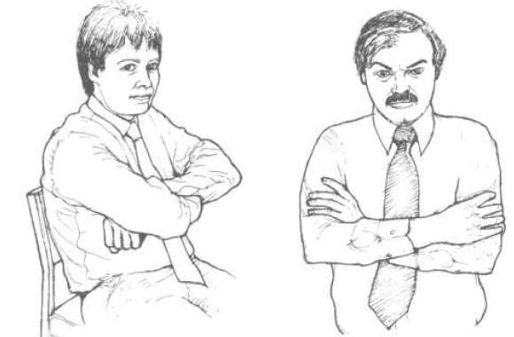

Slide 29
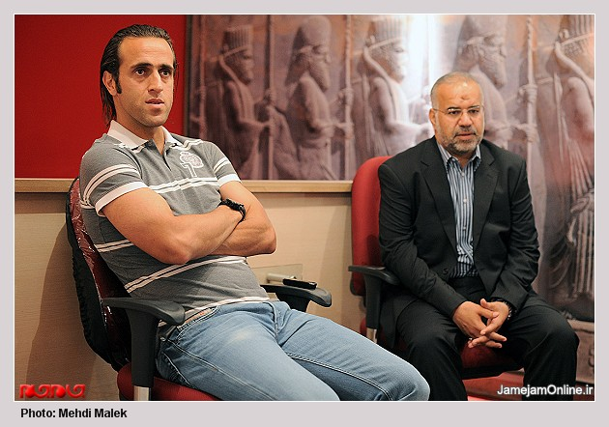
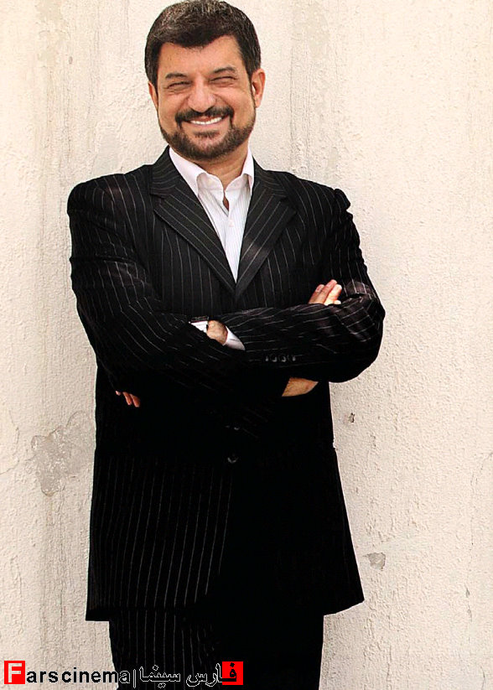
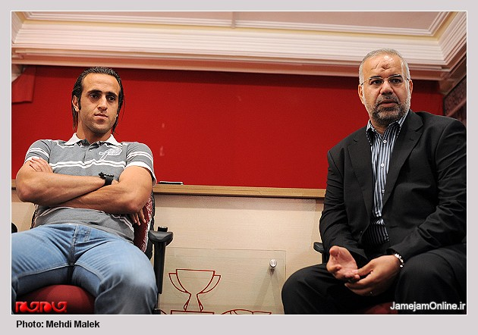

Slide 30
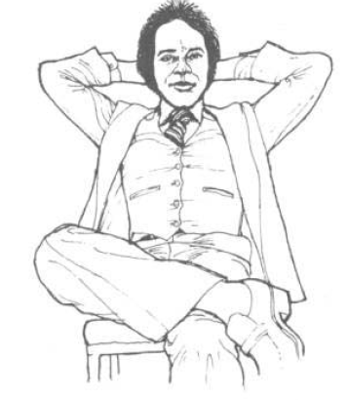

Slide 32
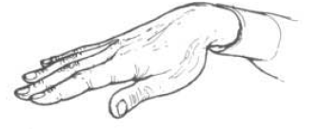
حالات دست در ارتباطات عمومي

Slide 35
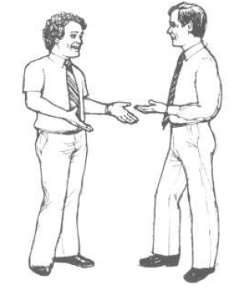

Slide 37
حرکات آیینه ای در ارتباطات
هماهنگی در زبان اندام با مخاطب از مهارت های مهم غیر کلامی محسوب می شود.
حالات سازگار با مخاطب در حالاتی مانند نشستن و ایستادن بر اثربخشی ارتباطات اثرگذار است.

Slide 38
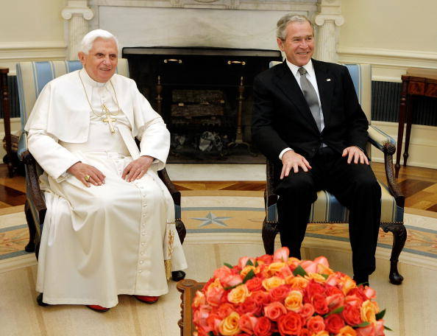
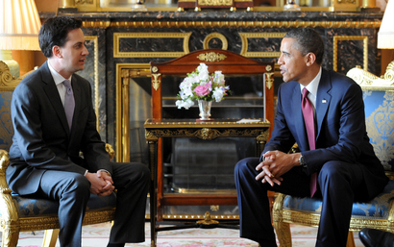
مثال هایی از حرکات آیینه ای

Slide 39
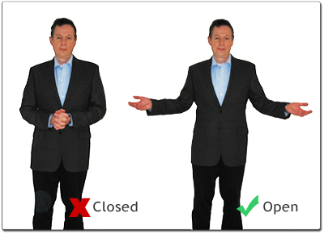
مهارت های زبان اندام رهبران سازمانی
تحقیقاتی نشان داده اند که استفاده از زبان اندام مناسب می تواند اثر ارتباطات کلامی رفتارهای رهبران سازمانی را افزایش دهد.
برخی ابعاد زبان اندام مانند حرکات دست باز، انگشت اشاره، حرکات دست برای تاکید، نشان دادن اعداد، نشان دادن آینده می تواند میزان نفوذ پیام را تقویت نماید.

Slide 40
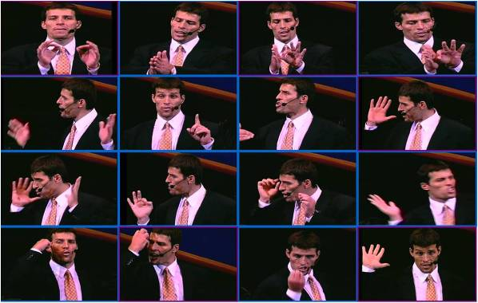

Slide 41
جمع بندی
استفاده از زبان اندام متناسب با محتواي پيام كلامي در هنگام ارتباطات؛
فهم روابط ديگران با هم و با ما؛
واكنش آينه اي در برقراري ارتباطات مؤثر.

Slide 42
دام های یادگیری غلط مبحث ارتباطات غیر کلامی
قضاوت های لحظه ای درباره دیگران با پیش فرض های اشتباه؛
توجه صرف به دیگران و غفلت از خود؛
استفاده از این مهارت ها صرفاً به عنوان تکنیک و بدون توجه به محتوا و درونی کردن پیام.

Slide 43
تمرین تیمی 2
در تیم خود درباره یک موضوع بحث گروهی کرده و سعی نمایید با استفاده از زبان اندام مفاهیم زیر را به یکدیگر انتقال دهید:
مخالفت با یک ایده
حرکت آیینه ای به نشانه هماهنگی و توافق با ایده
شک به صحبت های طرف مقابل
استرس و بی قراری
مخالف بودن و نگرانی از طرح ایده خود
ایجاد انرژی با طرح یک موضوع جالب
مخفی کردن یک مشکل
حرکاتی که برای این موارد انجام داده اید را یادداشت کنید و در انتهای جلسه با دیگر تیم ها به اشتراک بگذارید.

